Slide 1
মাল্টিমিডিয়া ক্লাসরুমে
স্বাগতম

Slide 2
পরিচিতি
কানিজ তানজিলা
সহকারী শিক্ষক
মঙ্গলবাড়ী সিরাজিয়া উচ্চ বিদ্যালয়
ধামুইরহাট,
নওগাঁ

Slide 3
শ্রেণিঃ নবম
বিষয়ঃ বাংলাদেশের ইতিহাস ও বিশ্বসভ্যতা
অধ্যায়ঃ ১৩তম
পাঠ: জাতীয় স্মৃতিস্তম্ভ
সময়ঃ ৪০মিনিট
তারিখঃ ৬.১২.২০২০ইং

Slide 4
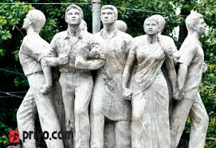
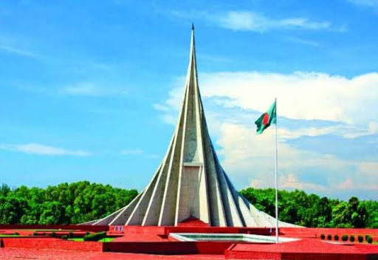
ছবিগুলো লক্ষ করো

Slide 5
আজকের পাঠ
জাতীয় স্মৃতিস্তম্ভ

Slide 6
শিখনফল
এই পাঠ শেষে শিক্ষার্থীরা---
জাতীয় স্মৃতিসৌধ সম্পর্কে বলতে পারবে ।
মুক্তিযুদ্ধের স্মৃতিস্তম্ভ সম্পর্কে বলতে পারবে ।
মুক্তিযুদ্ধের স্মৃতিস্তম্ভ সংরক্ষণে আগ্রহী হবে।

Slide 7
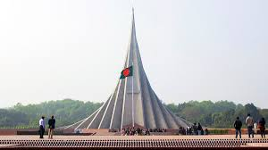
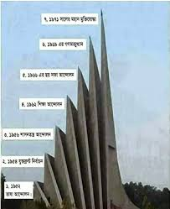
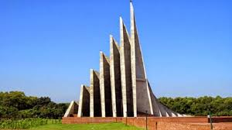
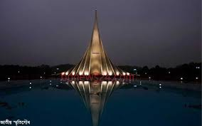

Slide 8
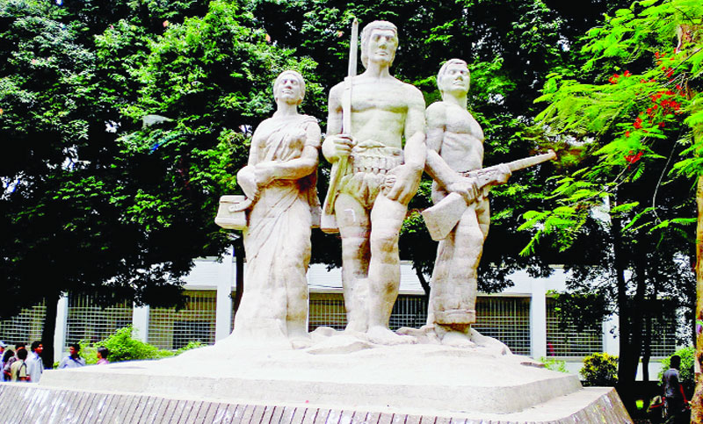
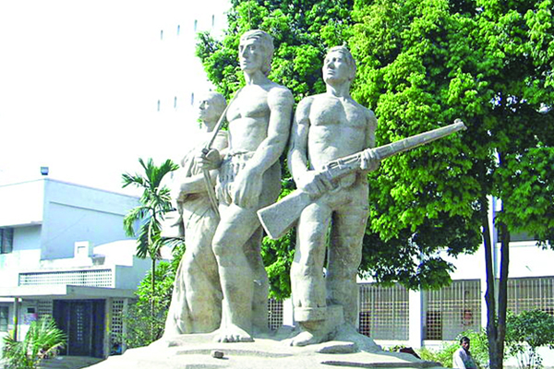

Slide 9
একক কাজ
জাতীয় স্মৃতিসৌধ কেন নির্মিত হয়?

Slide 10
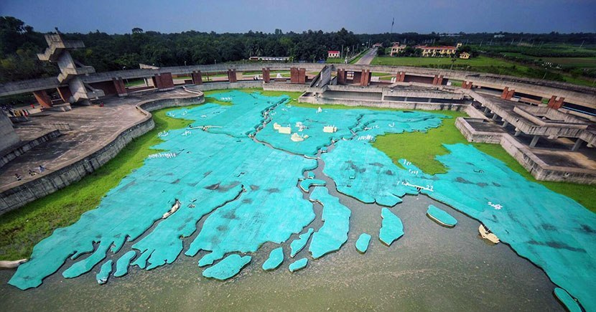
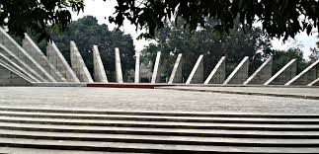
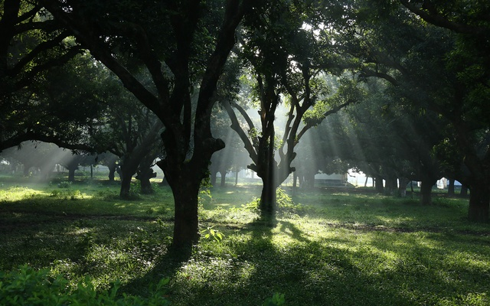
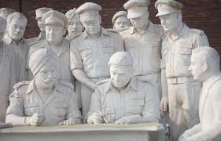

Slide 11
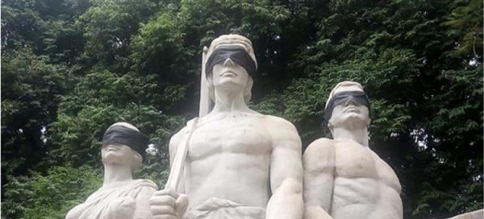
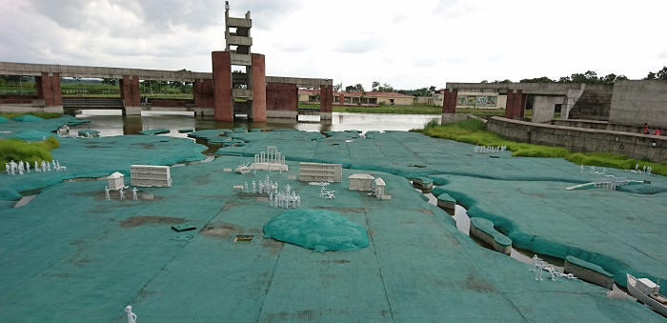

Slide 12
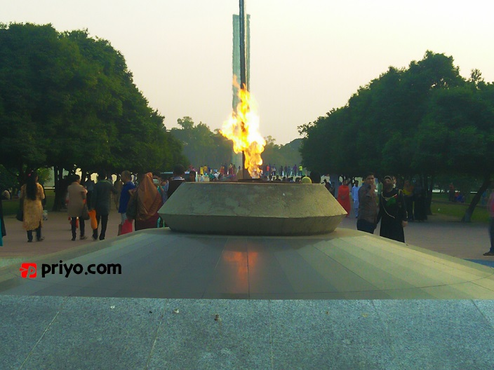
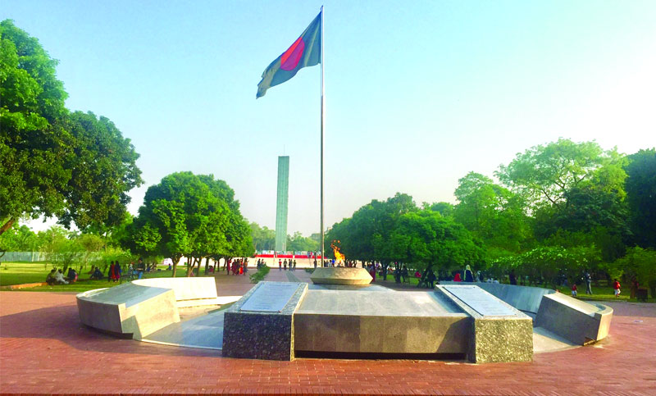
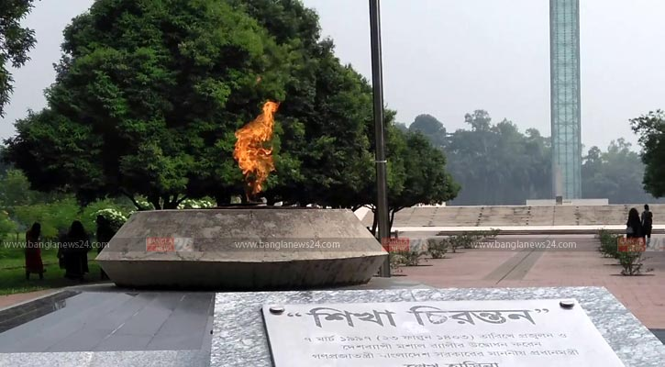
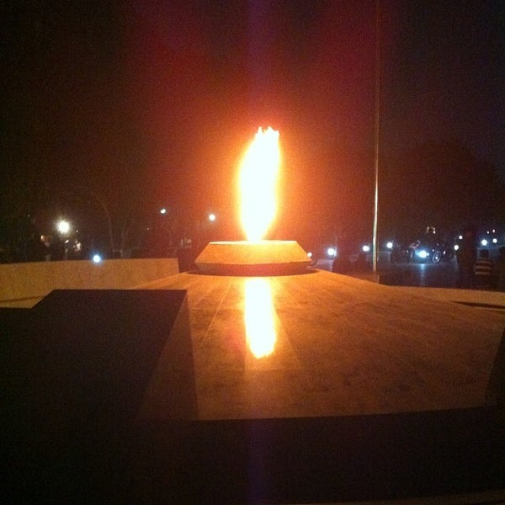

Slide 13
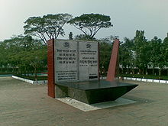
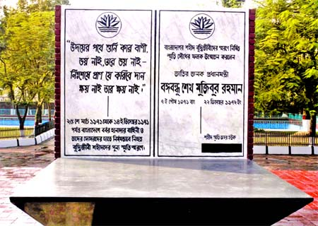

Slide 15
দলীয় কাজ
‘অপরাজেয় বাংলা’ কীসের প্রতীক এবং কেন-৫টি ব্যাক্যে লিখ।

Slide 16
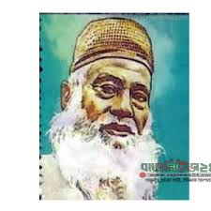
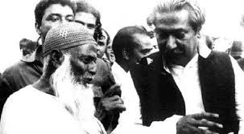
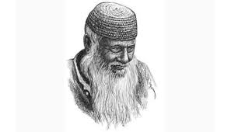
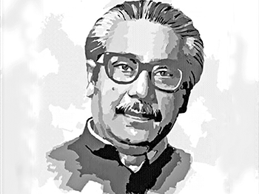

Slide 17
মূল্যায়ন
মুজিব নগর স্মৃতিসৌধের স্থপতি কে ?
ক)তানভীর করিম খ)মঈনুল হোসেন
গ)মোস্তফা আলী কদ্দুস ঘ)সৈয়দ আবদুল খালিদ

Slide 18
বাড়ীর কাজ
পাঁচটি জাতীয় স্মৃতিস্তম্ভ সম্পর্কে সংক্ষেপে বর্ণনা কর ।

Slide 19
ধন্যবাদ

